Slide 1
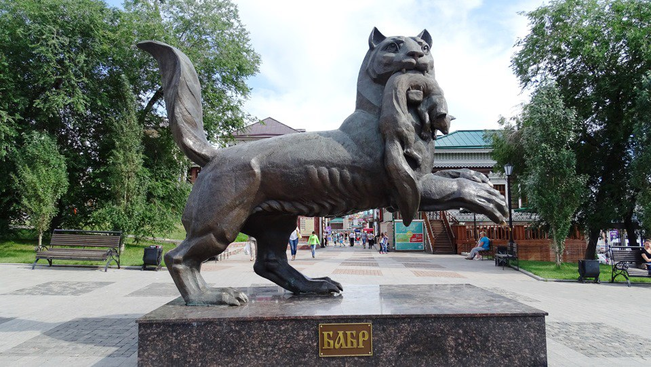
Они прославили Прибайкалье
Подготовила: Винокурова Е.В.
Воспитатель старшей группы «Мишутки»
2016 г.

Slide 2
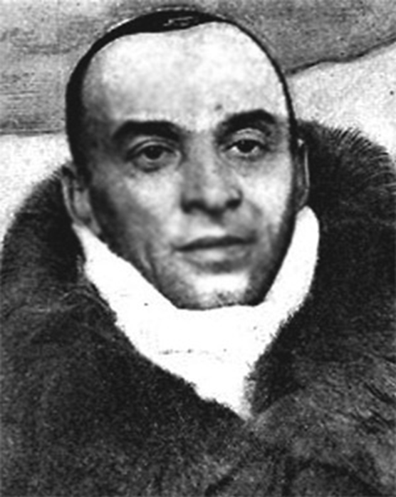
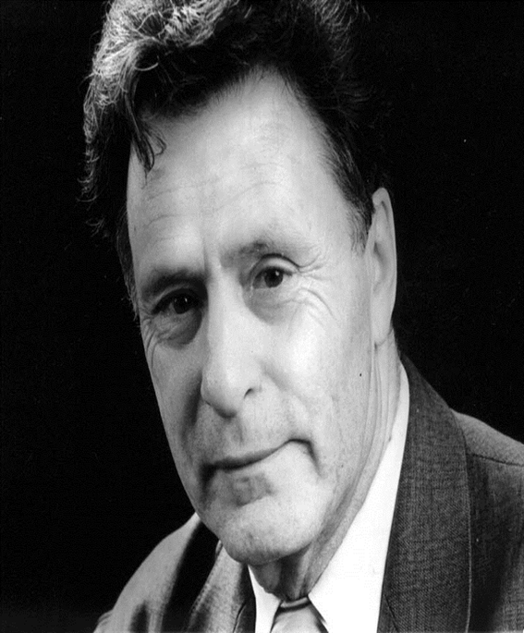
Ольхон Сергеев Анатолий Сергеевич Марк Давидович (1903 – 1950) (1926 - 1997)
Писатели и поэты Прибайкалья

Slide 3
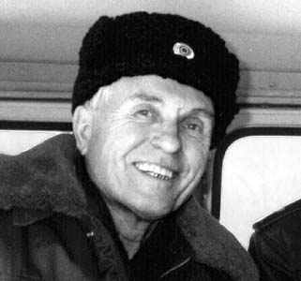
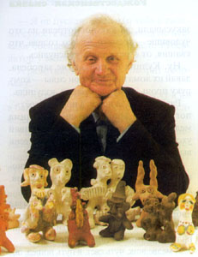
Устинов Семен Климович (родился в Бурятии в 1933г.)
Трофимов
Михаил Ефимович
(родился в 1936 г. в деревне
Снегиревка Красноярского Края)

Slide 4
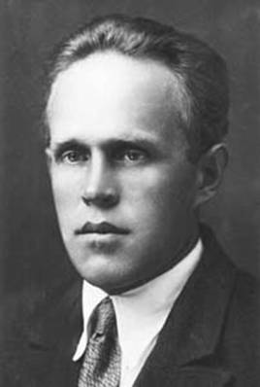
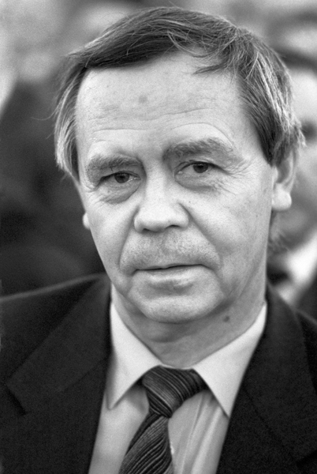
Молчанов-Сибирский Иван Иванович (1903 – 1958)
Распутин
Валентин Григорьевич
(1937 – 2015)

Slide 5
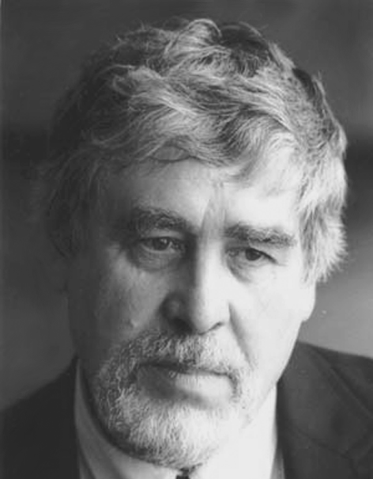
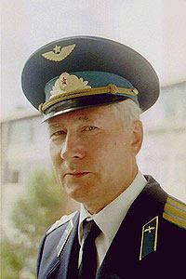
Скиф Владимир Петрович (Родился в1945 г. в поселке Куйтун)
Баранов Юрий Иванович (родился в 1946 г.
в Польше, с 1988 г.
живет в Иркутске)

Slide 6
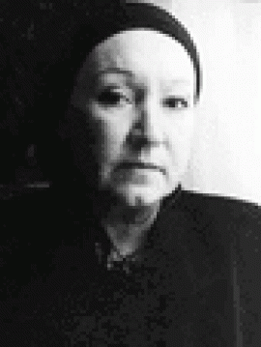
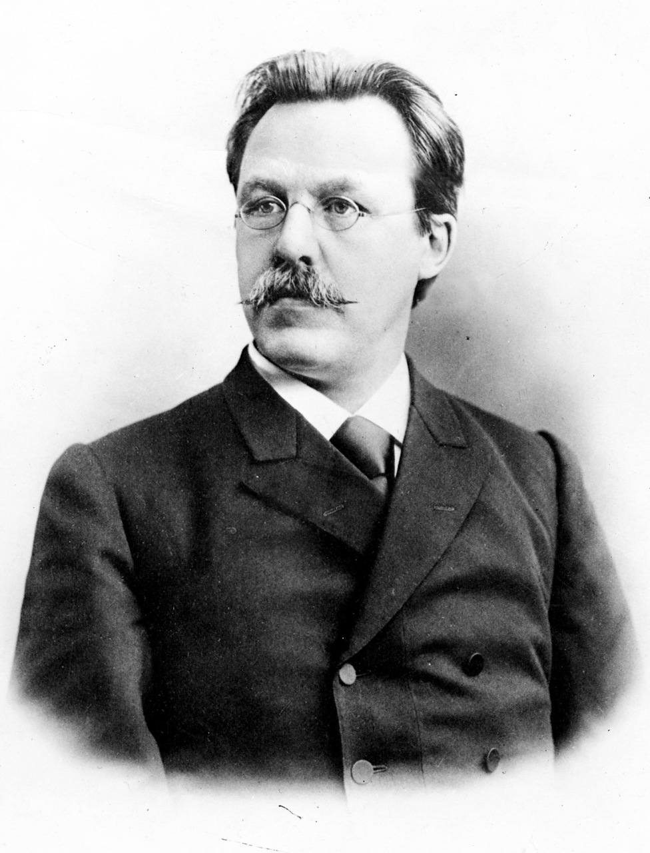
Новикова Галина Евгеньевна (1940 – 2000)
Художники Прибайкалья
Сукачев
Владимир Платонович
(1849 – 1919)

Slide 7
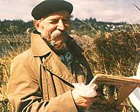
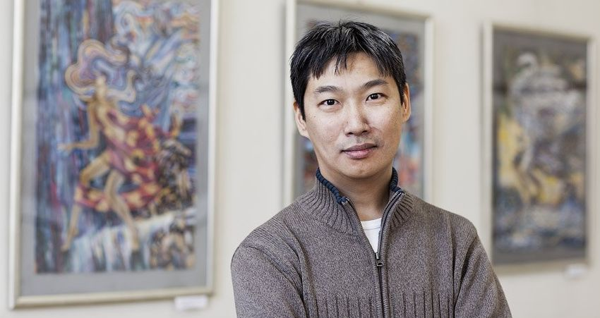
Рогаль Виталий Сергеевич, заслуженный художник России
Урбаханов
Владислав Эдуардович
Родился в 1977г.
в Иркутске, иллюстрирует
бурятские сказки

Slide 8
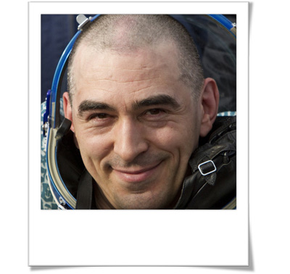
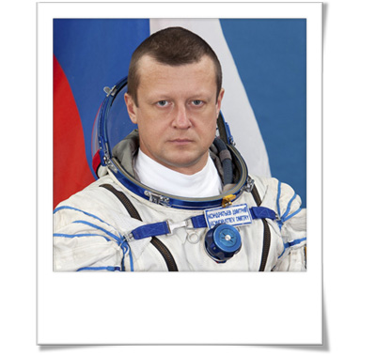
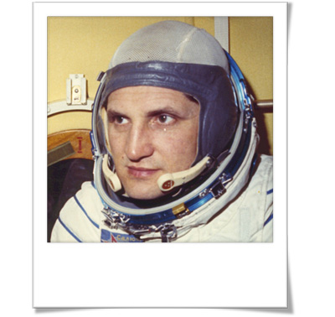
Анатолий Дмитрий Борис Иванишин Кондратьев Волынов Космонавты Прибайкалья

Slide 9
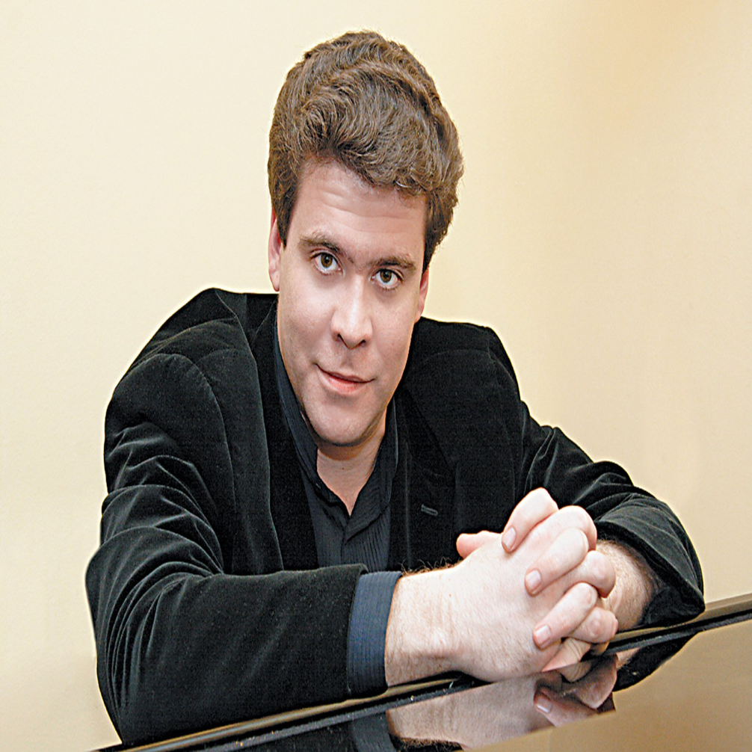
Денис Мацуев - известный пианист, является организатором художественным руководителем фестиваля «Звезды Байкала»
Музыканты Прибайкалья

Slide 10
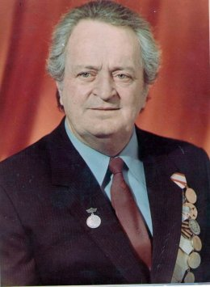
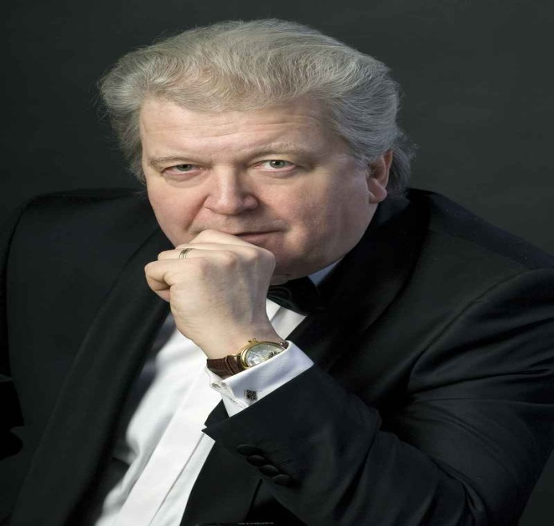
Иркутская областная филармония открылась в 1939 г. Здесь проходили концерты классической музыки, первым концертом дирижировал Игорь Соколов. С 2009 г. на должность художественного руководителя и главного дирижера Губернаторского симфонического оркестра был приглашен заслуженный деятель искусств России Илмар Лапиньш
Игорь Соколов Илмар Лапиньш
с

Slide 11
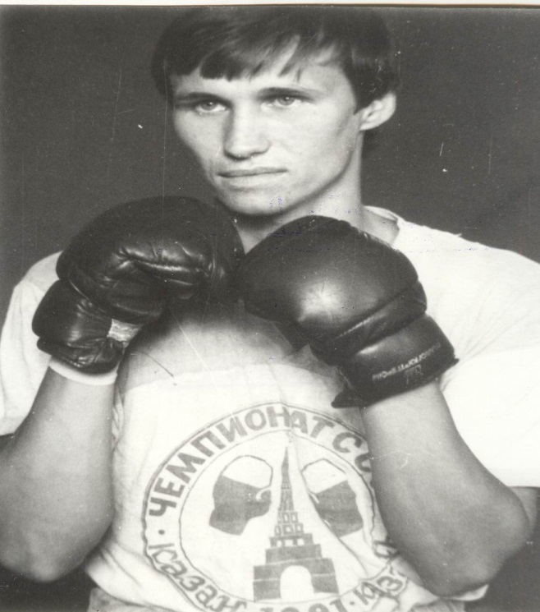
Оксана Костина, чемпионка Европы, абсолютная чемпионка мира по художественной гимнастике
Спортсмены Прибайкалья
Альберт Пакеев,
иркутский боксер,
заслуженный мастер
спорта

Slide 12
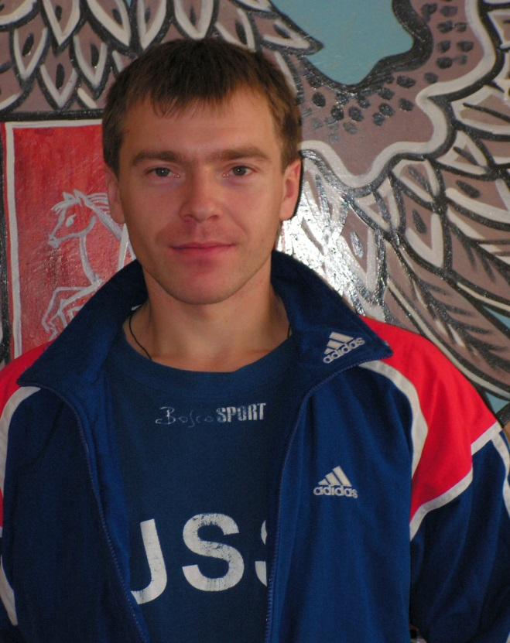
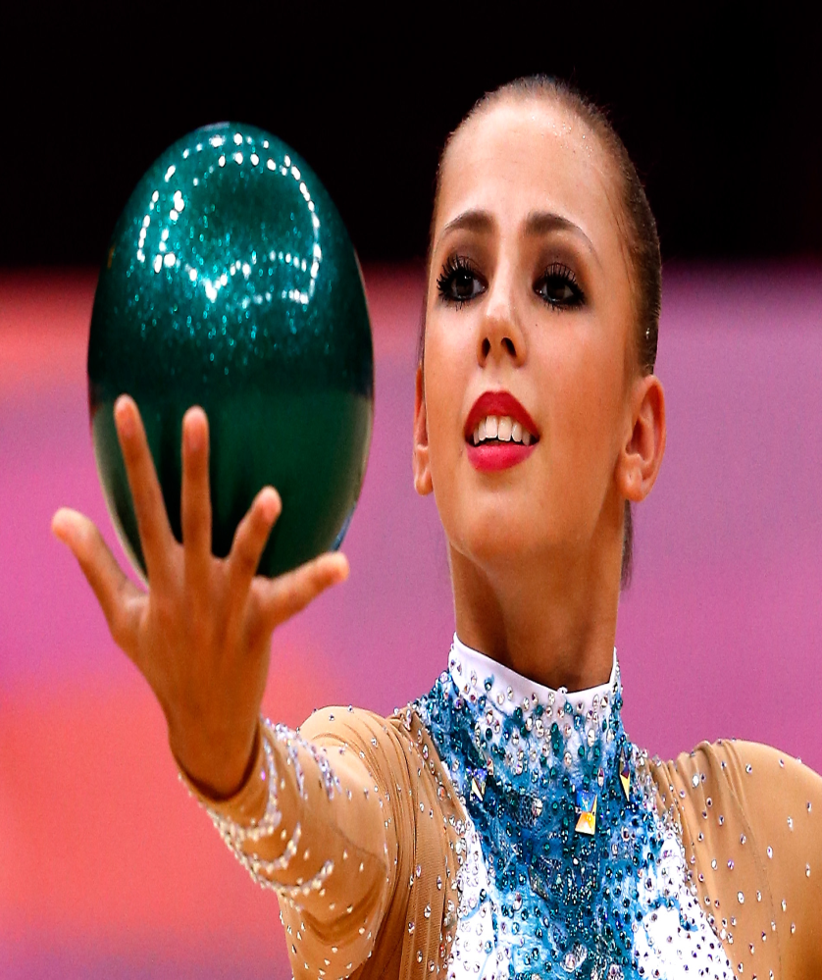
Чернов Виталий чемпион России по лыжным гонкам
Дарья Дмитриева,
гимнастка

Slide 13
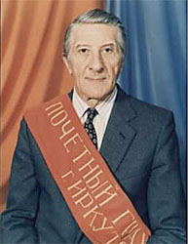
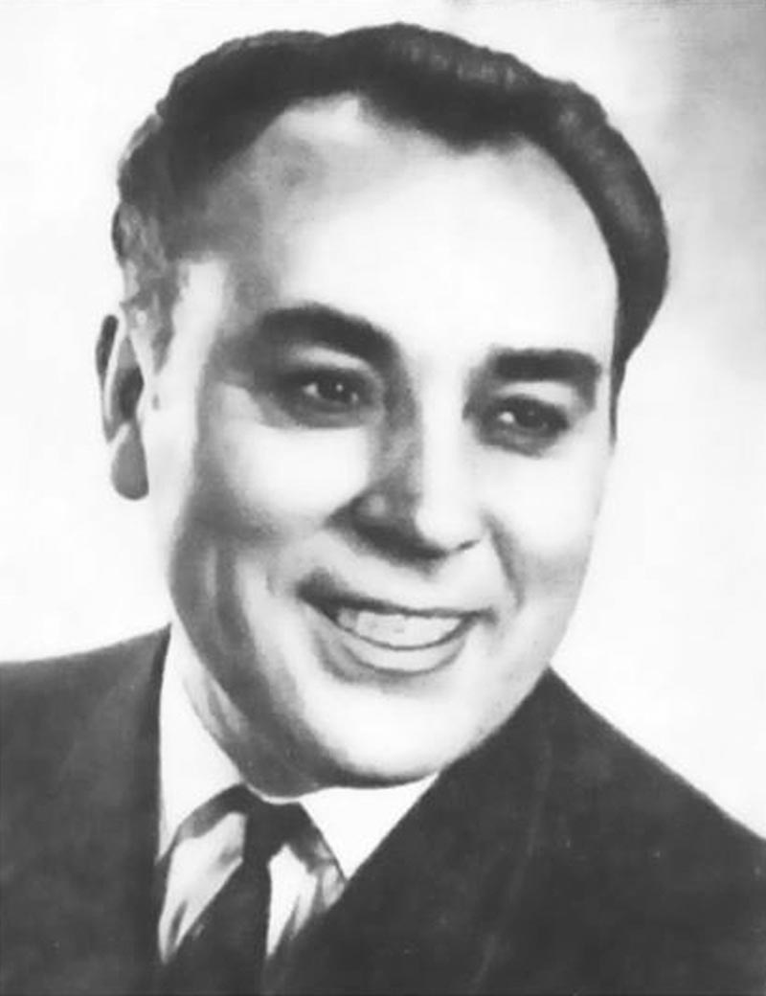
Венгер Виталий Константинович, художественный руководитель областного драматического театра имени Охлопкова
Артисты Прибайкалья
Загурский
Николай Матвеевич
(1912 – 1979)

Slide 14
Спасибо за внимание!
Спасибо за внимание!

